Slide 1
Министерство образования Алтайского края
Опыт работы по Программе просвещения родителей
(законных представителей) детей дошкольного возраста, посещающих дошкольные образовательные организации
Коллектив МБДОУ д/с «Улыбка»
с. Павловск, Алтайский край
Москва, 2024

Slide 2
1.Родительство как особый феномен жизни человека
1.1.Родительская компетентность и ответственное родительство
1.2. Специфика и структура детско-родительских отношений
1.3. Семейные ценности и традиции

Slide 3
1.1. Родительская компетентность и ответственное родительство
Основные понятия
Родительство – сложный социальный институт, базирующийся на проявлении родительских чувств, любви и привязанности к детям, определяющий выполнение специфических социальных ролей матери и отца, основанных на фундаменте культурных ценностей и традиций как общества в целом, так и конкретной семьи и проявляющийся в реальном поведении, отношении родителей к детям в стиле воспитания
01
Ответственное родительство – выполнение родителями своих обязанностей по содержанию, воспитанию, обучению, сохранению здоровья ребенка, исходя из его законных интересов и потребностей, создание условий, в которых ребенок может в полной мере развиваться
02
Компетентность родителя – способность родителя решать вариативные задачи воспитания, развития, обучения ребенка, опираясь на знания об особенностях его развития, потребностях и возможностях, интересах и способностях ребенка
03

Slide 4
1.1. Родительская компетентность и ответственное родительство
Рекомендованные действия педагога ДОО по организации взаимодействия с родителями детей дошкольного возраста, чтобы помочь родителям стать компетентными

Slide 5
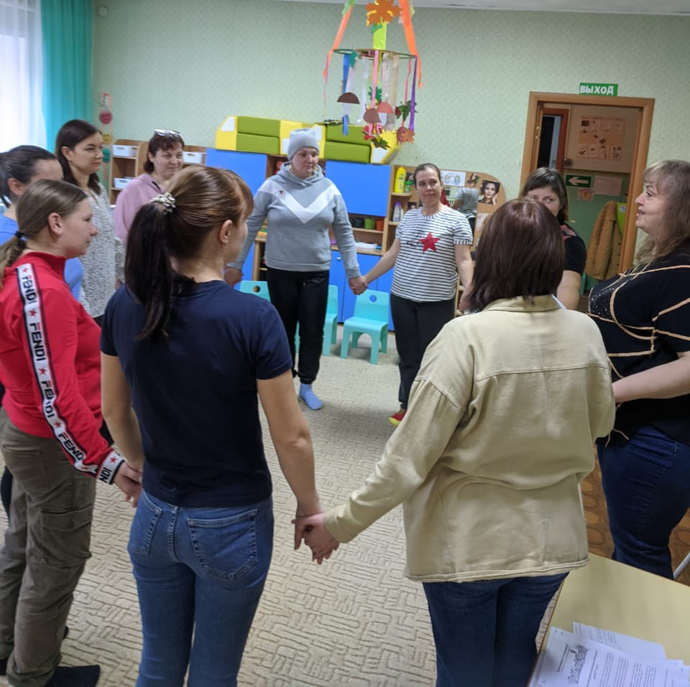
1.1. Родительская компетентность и ответственное родительство
Семейные клубы
Семинар-практикум
«Учим ребёнка проигрывать»
День открытых дверей
«Семь шагов родителей
для лёгкой адаптации»
Тренинг для родителей
«Детские страхи причины и последствия»

Slide 6
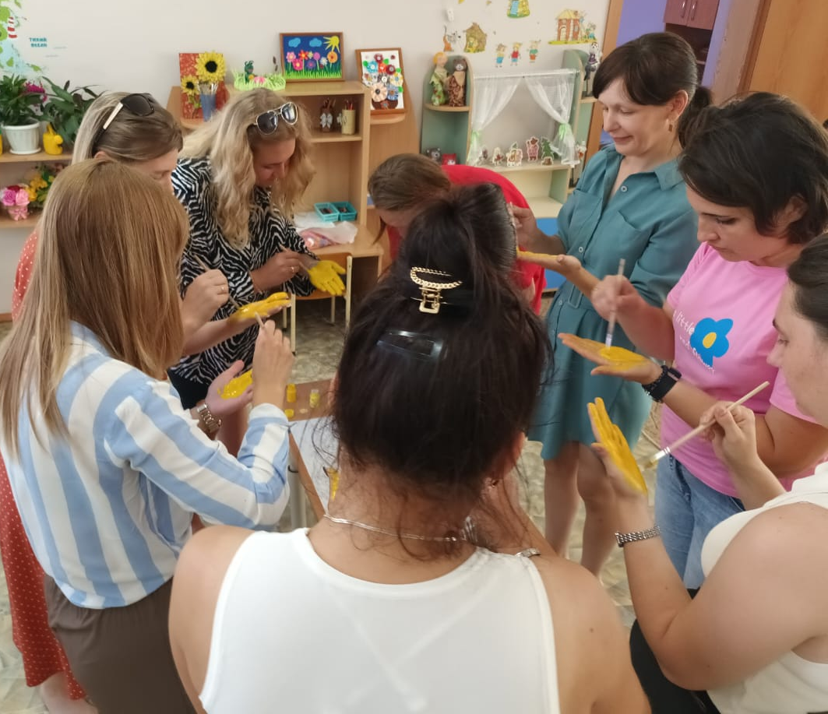
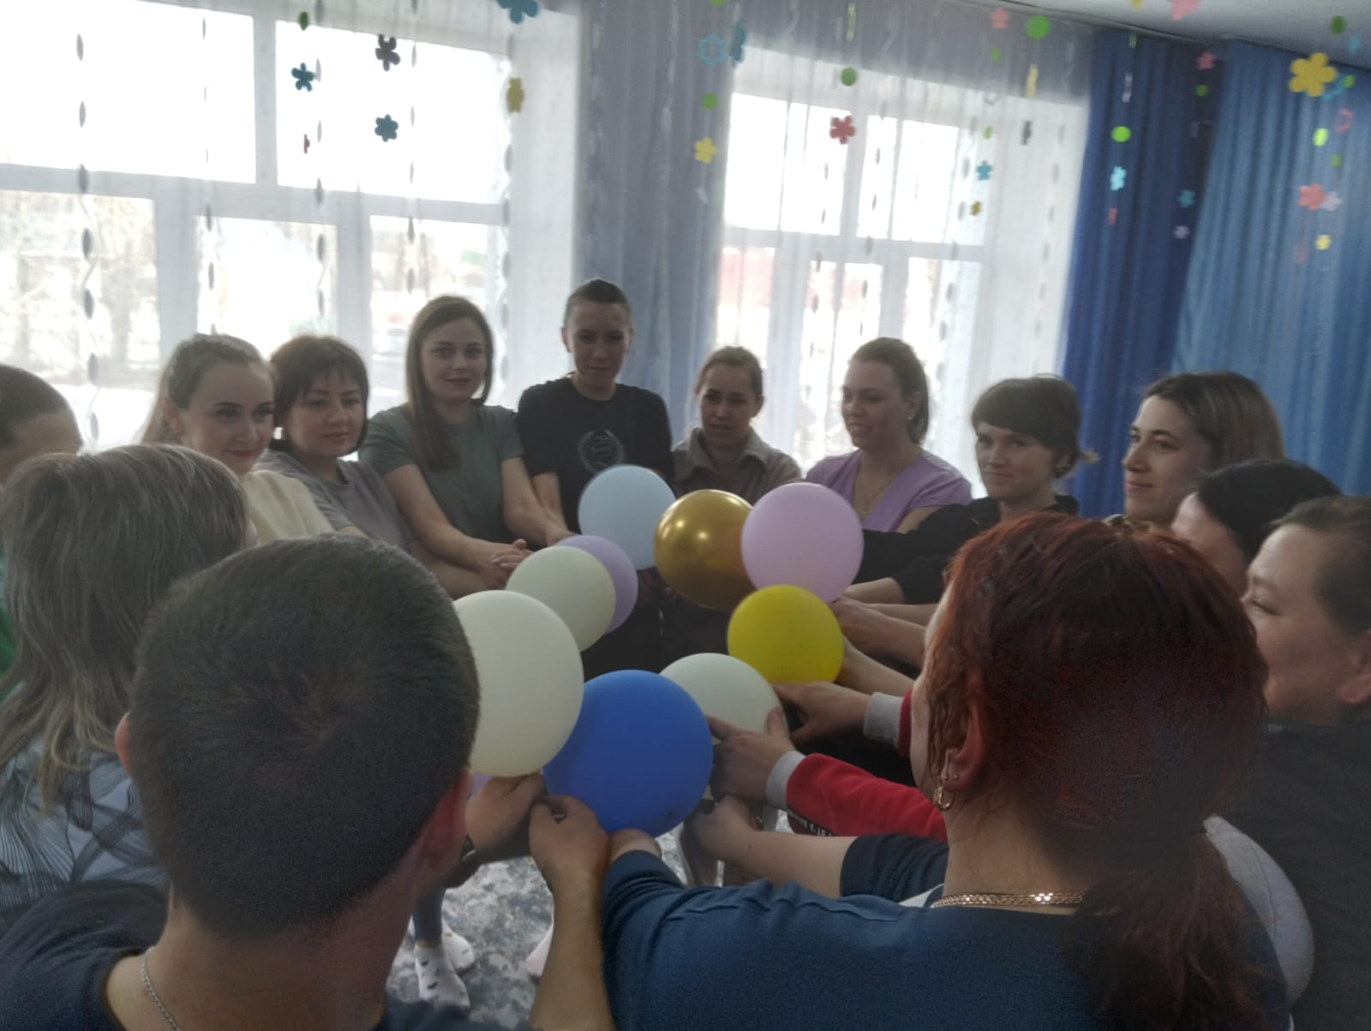
1.1. Родительская компетентность и ответственное родительство
Вечера вопросов и ответов
для родителей
«Родительская любовь и
воспитание»
«Стили семейного воспитания»
«Счастливая семья»

Slide 7
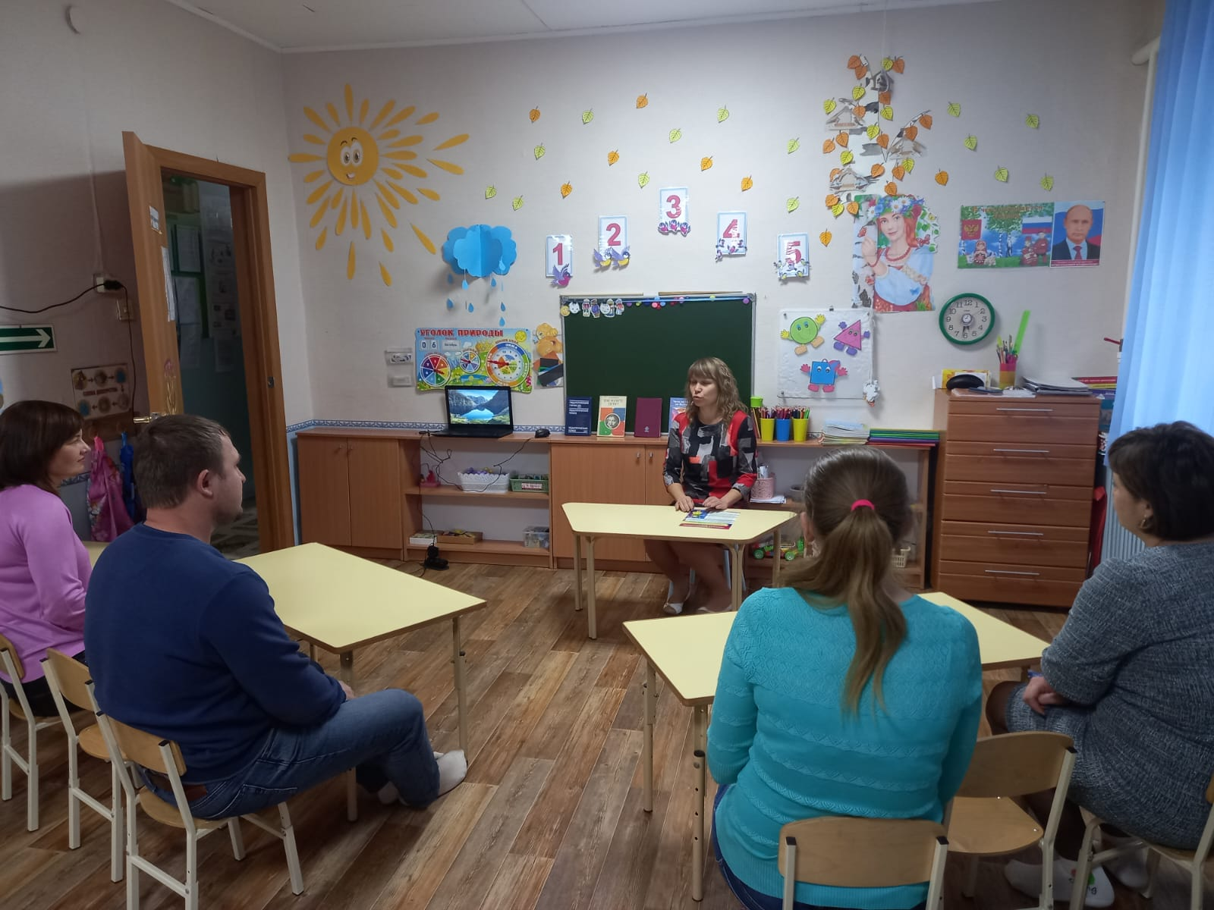
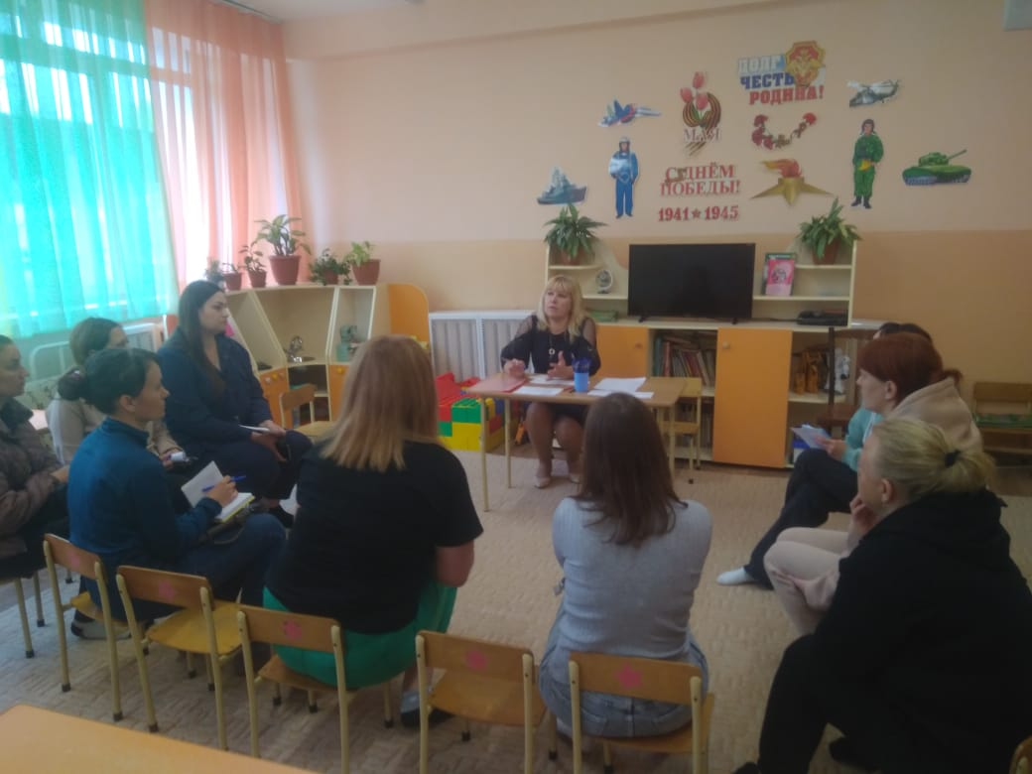
1.1. Родительская компетентность и ответственное родительство
«Мини собрания»

Slide 8
1.2. Специфика и структура детско-родительских отношений
Основные понятия
Родительская любовь – эмоциональное безусловное принятие ребенка, опирающееся на опыт межличностных отношений зрелой личности, сформированную родительскую позицию, осознание своей ответственности и желания заботиться, дарить радость жизни.
01
Эмоциональная привязанность – эмоциональная потребность ребенка быть вместе с родителем, возникающая на основе удовлетворения потребностей ребенка, в первую очередь потребности в эмоциональном общении, регулярности и предсказуемости взаимодействия, индивидуализации отношений
02
Родительский мониторинг – система контроля поведения ребенка на основе требований и запретов, ориентированных на возраст и личность ребенка через систему последствий и обратной связи (поощрений и наказаний).
03
04
Стиль семейного воспитания – интегративная характеристика родительской позиции, объединяющая особенности эмоциональных связей, удовлетворения потребностей, родительский мониторинг и особенности общения в целостную устойчивую систему.
05
Требования и запреты – социальные ожидания в отношении уровня достижений ребенка, его поведения и деятельности, преломленные через систему ценностей и целей воспитания родителей. Требования отражают положительный полюс ожиданий, а запреты – отрицательный

Slide 9
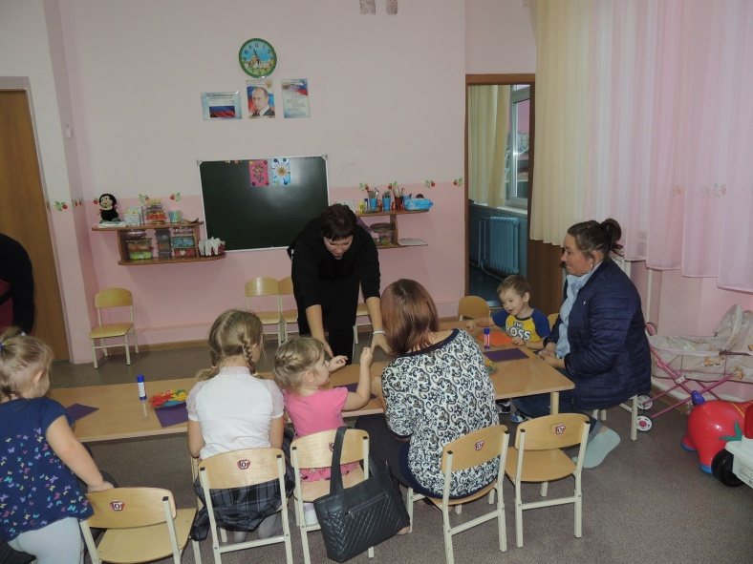
1.2. Специфика и структура детско-родительских отношений
Мастер-класс
«Дерево дружбы»
Творческая мастерская «Учимся
украшать Павловские пряники»
Творческая мастерская
«Подарок для
любимого папы»

Slide 10
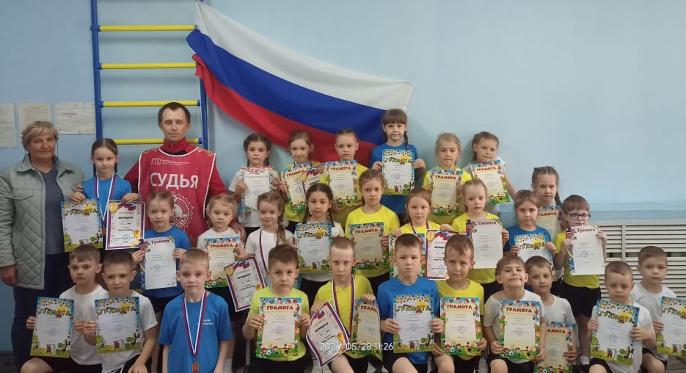
1.2. Специфика и структура детско-родительских отношений
Тренинг для
родителей
«Мы за здоровый
образ жизни!»
Фестиваль ГТО
Спортивный праздник
«День спорта»

Slide 11
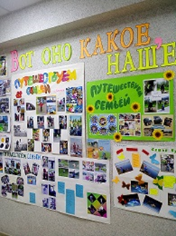
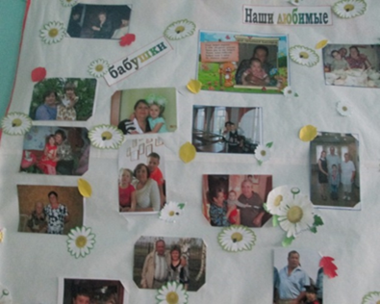
1.2. Специфика и структура детско-родительских отношений
«Фотоколлажи и фотогазеты на семейные темы»

Slide 12
1.3. Специфика и структура детско-родительских отношений
Основные понятия
01
Семейные ценности – система представлений о семье, ее нравственных ориентирах, которые оказывают влияние на взаимоотношения между членами семьи, а также устанавливают правила и нормы поведения, семейные цели и способы организации жизнедеятельности семьи.
Система ценностей – модель ценностей общества или группы, в которой индивидуальные ценности взаимосвязаны таким образом, чтобы каждая из них усиливала другую и тем самым образовывалось согласованное целое.
Формирование семейных ценностей – целенаправленный процесс, в ходе которого происходит формирование и развитие семейных взаимоотношений, ценностей культуры быта и семьи, а также здорового образа жизни в обществе.
Семейные традиции – культурное наследие, передающееся от поколения к поколению и сохраняющееся в течение длительного времени в форме обычаев, порядков и норм поведения членов семьи.
02
03
04

Slide 13
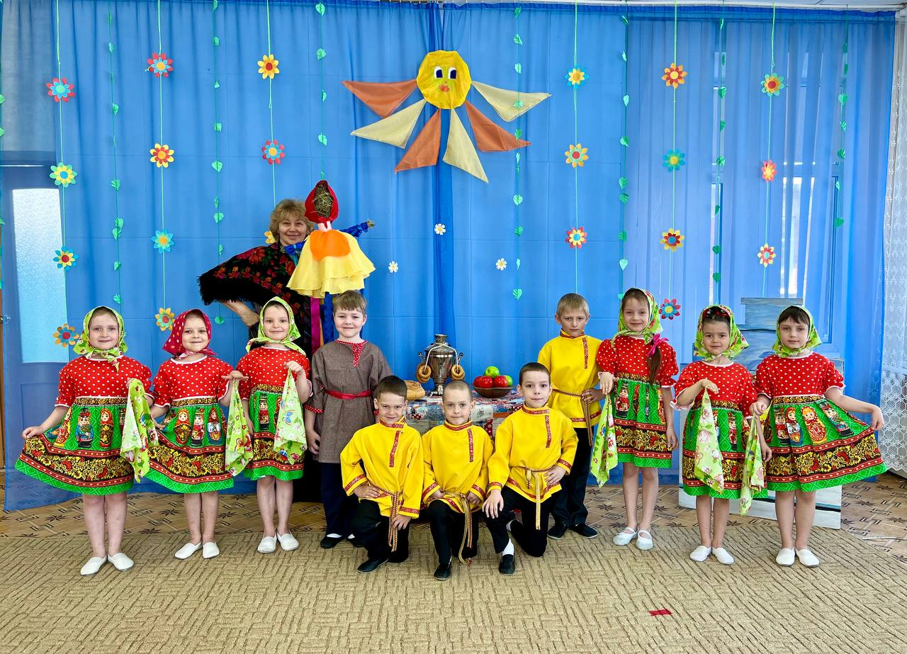
1.3. Специфика и структура детско-родительских отношений
Праздник «Масленица»
«Древо семьи»
«масленица

Slide 14
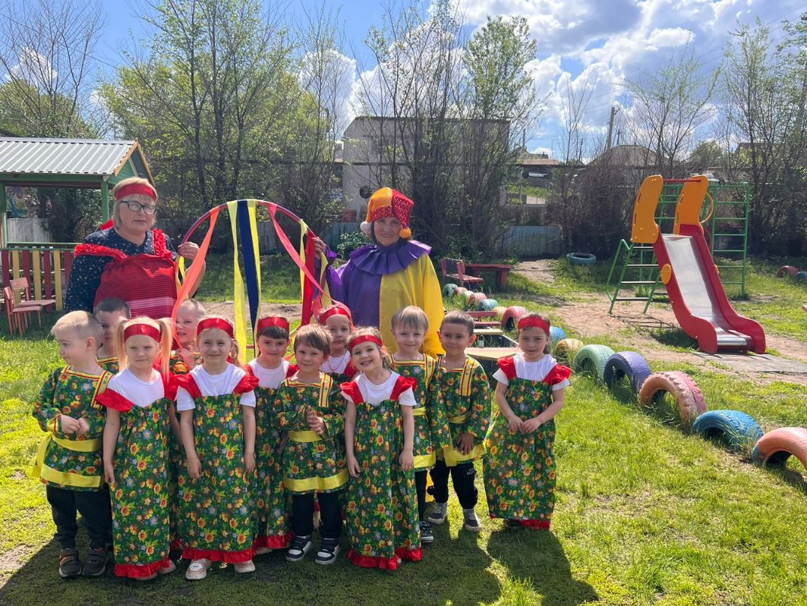
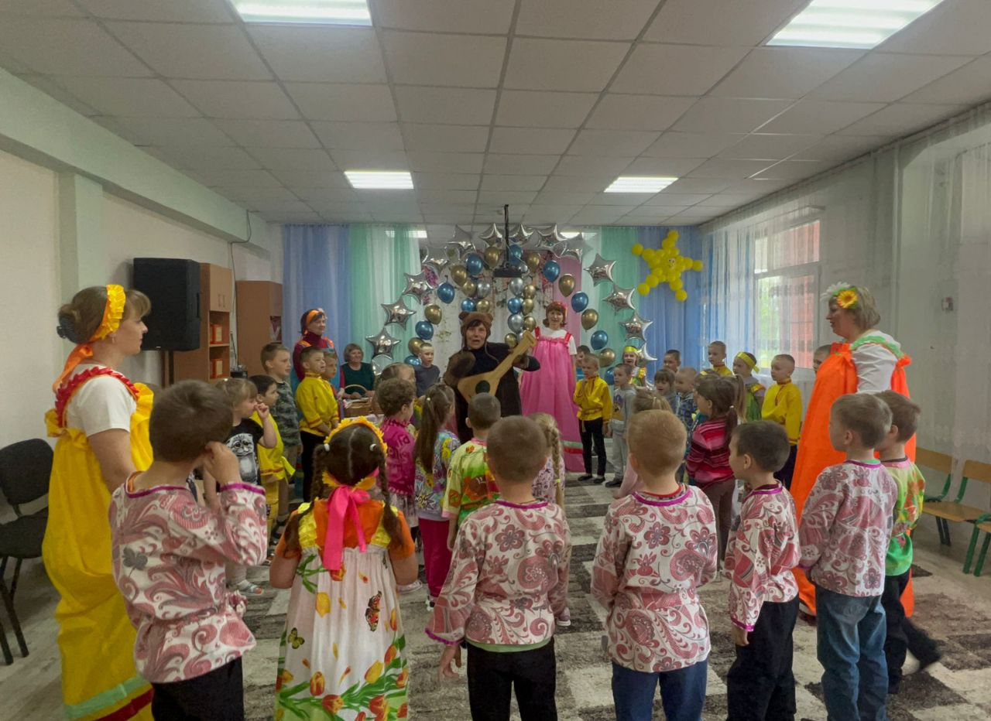
1.3. Специфика и структура детско-родительских отношений
«Калейдоскоп народных игр»

Slide 15
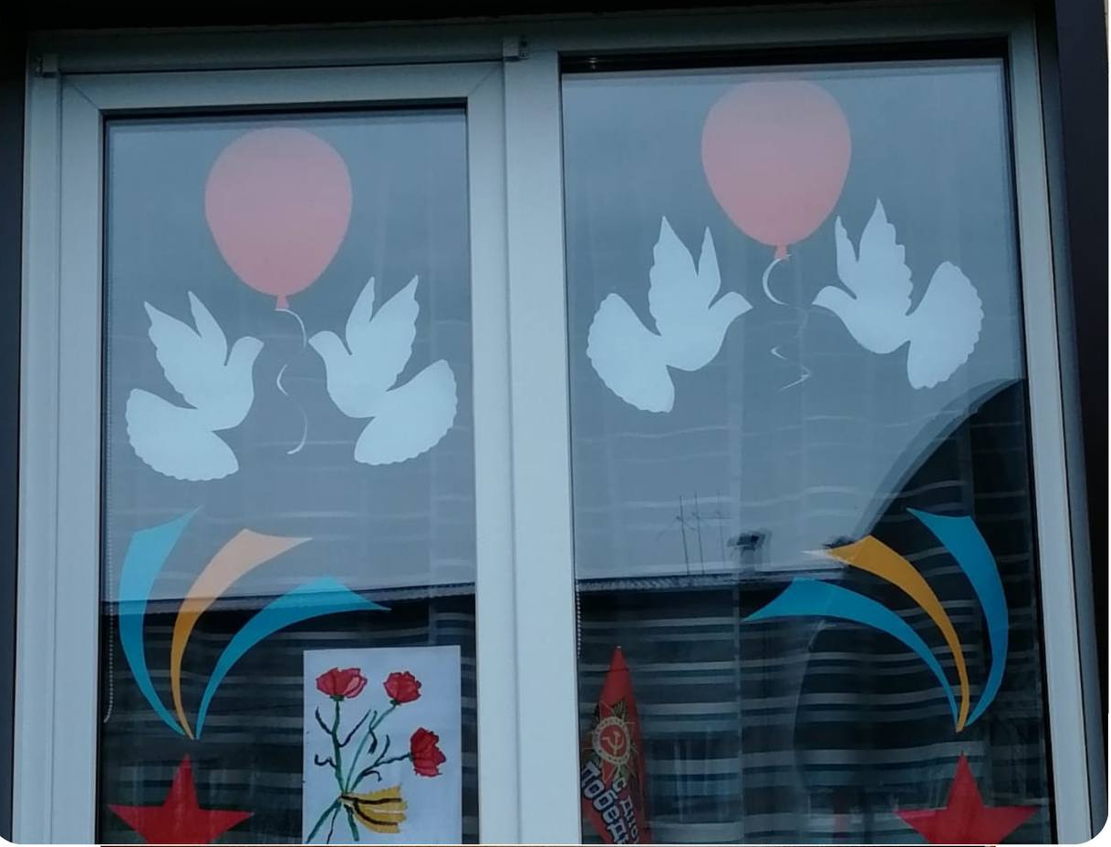
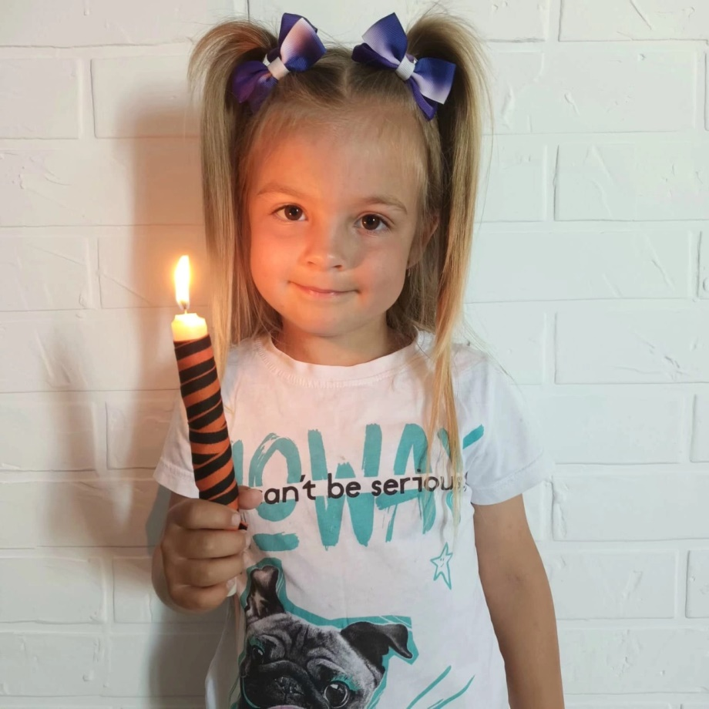
1.3. Специфика и структура детско-родительских отношений
«Свеча Памяти»
«Окно Победы»

Slide 16
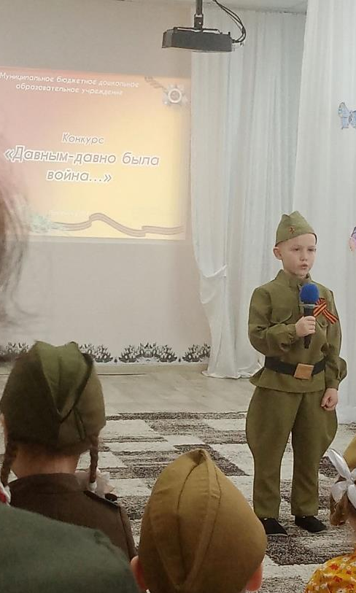
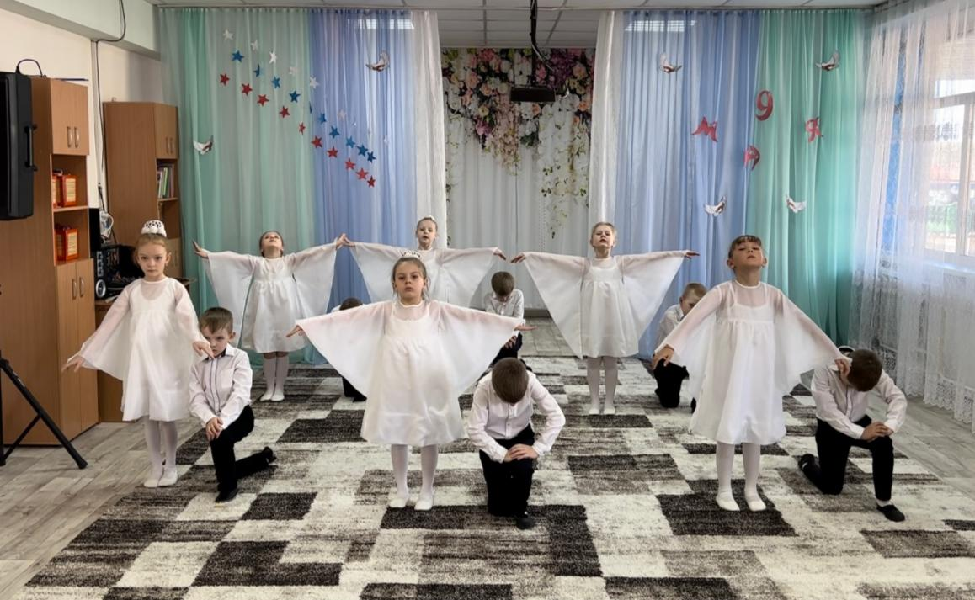
1.3. Специфика и структура детско-родительских отношений
Конкурс чтецов, вокалистов и хореографических постановок «Давным-давно была война»

Slide 17
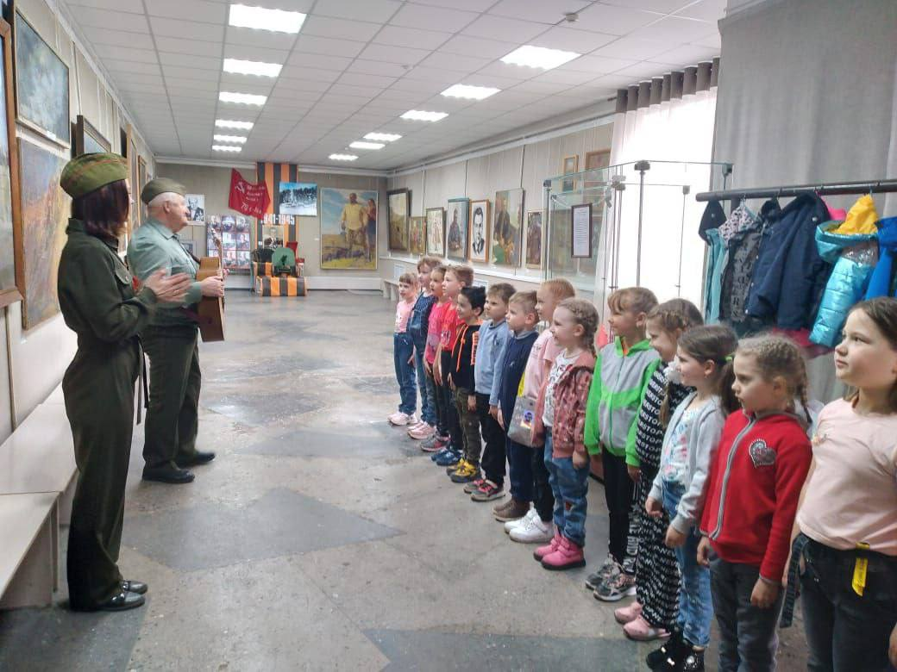
1.3. Специфика и структура детско-родительских отношений
Акция «Война в картинах, стихах и песнях»
Экскурсия в картинную галерею «Война в картинах художников»
Экскурсия в музей

Slide 18
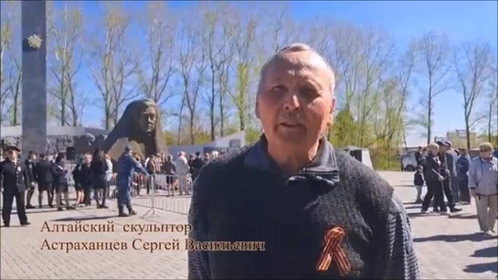
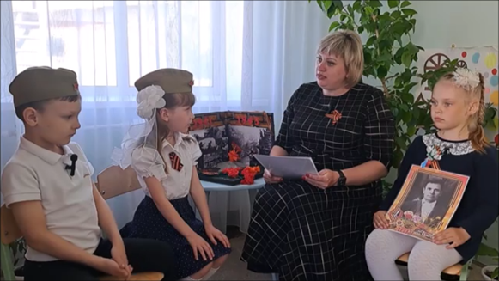
1.3. Специфика и структура детско-родительских отношений
Выпуск телепередачи детской телестудии «Вестник Улыбки»
«Связь поколений в День Победы»
Интервью со скульптором мемориала «Слава воинам ВОВ» в с. Павловск
Астраханцева С.В.
Встреча в телестудии «Вестник Улыбки» с родными погибшего героя Великой Отечественной войны
Выпуск телепередачи «Вестник Улыбки» «Связь поколений в День Победы» на странице Телеграмм

Slide 19
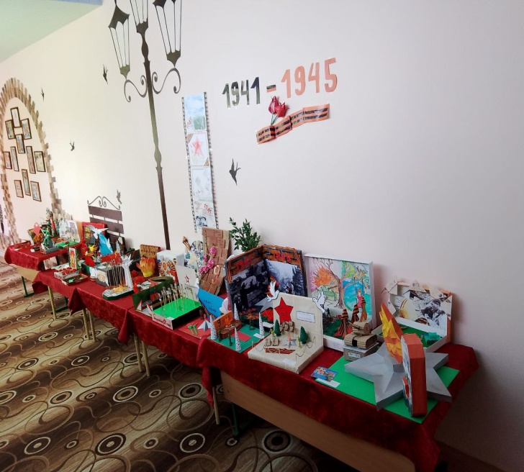
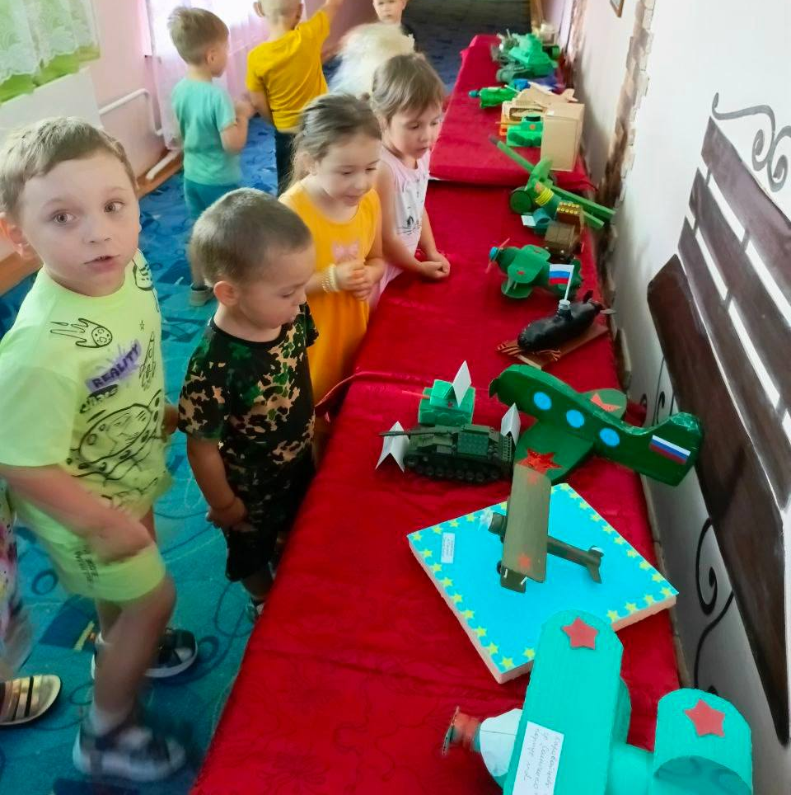
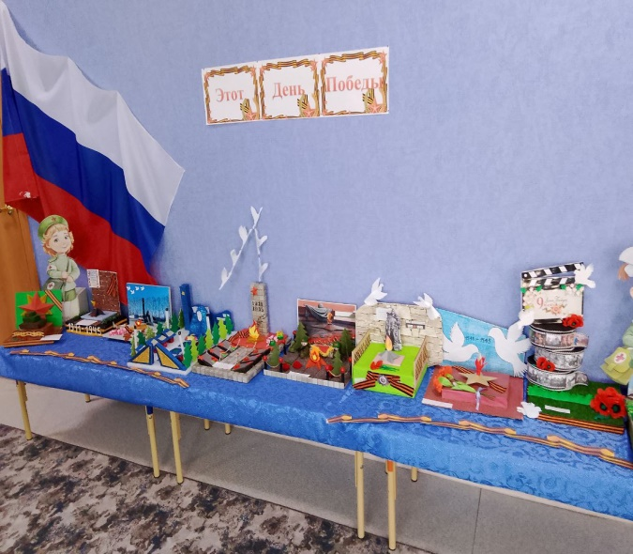
1.3. Специфика и структура детско-родительских отношений
Творческие выставки макетов детей и родителей, посвященных Дню Победы

Slide 20
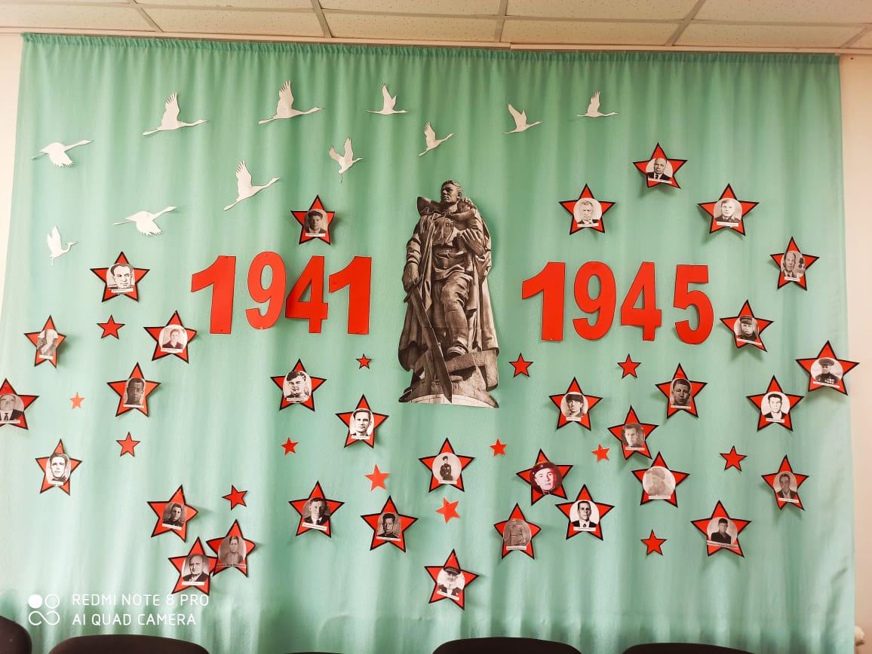
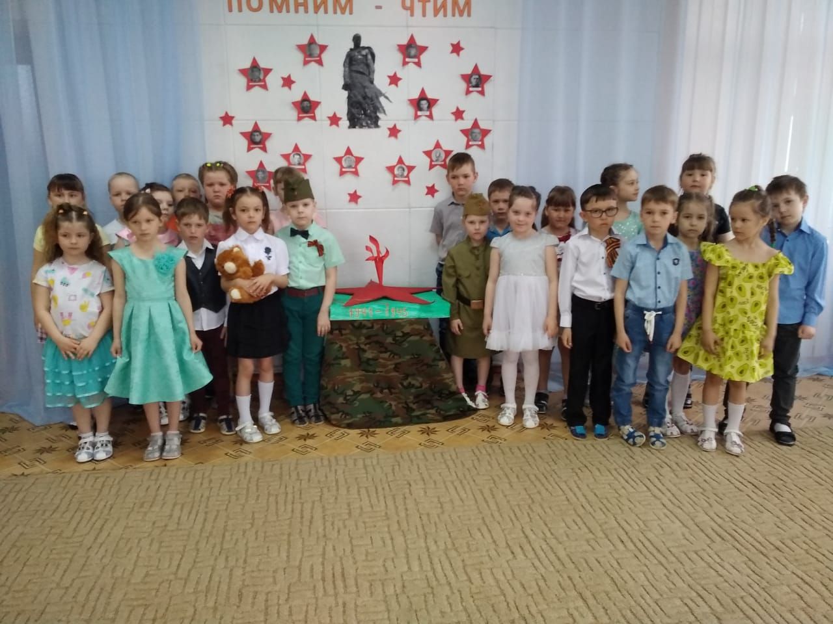
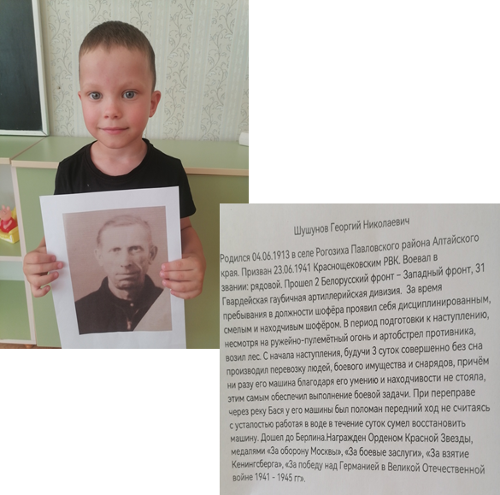
1.3. Специфика и структура детско-родительских отношений
Стена Памяти
Стена Памяти
Листок Победы

Slide 21
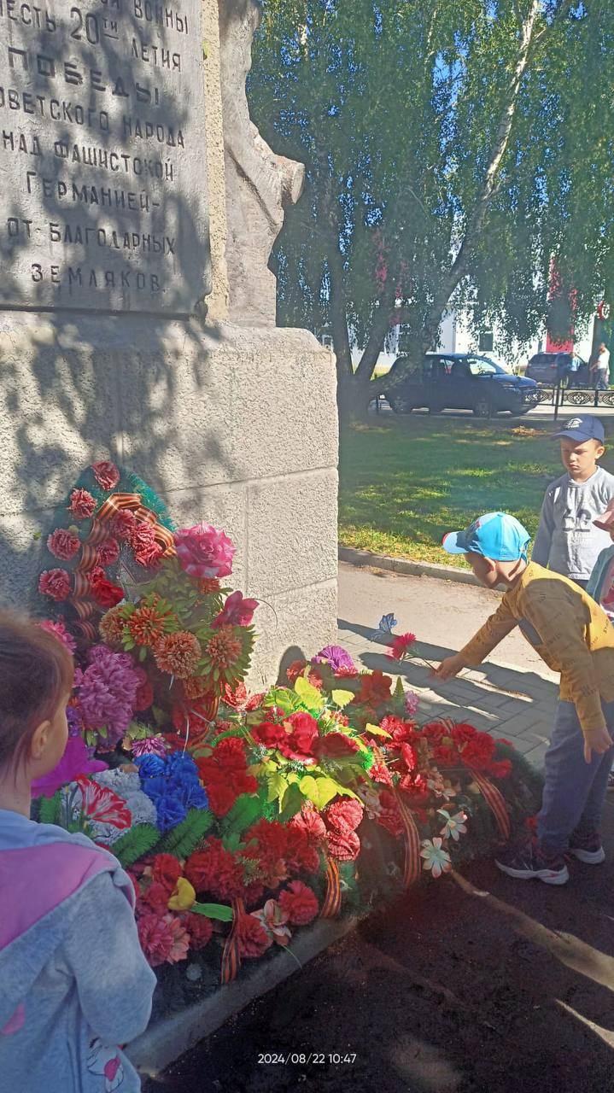
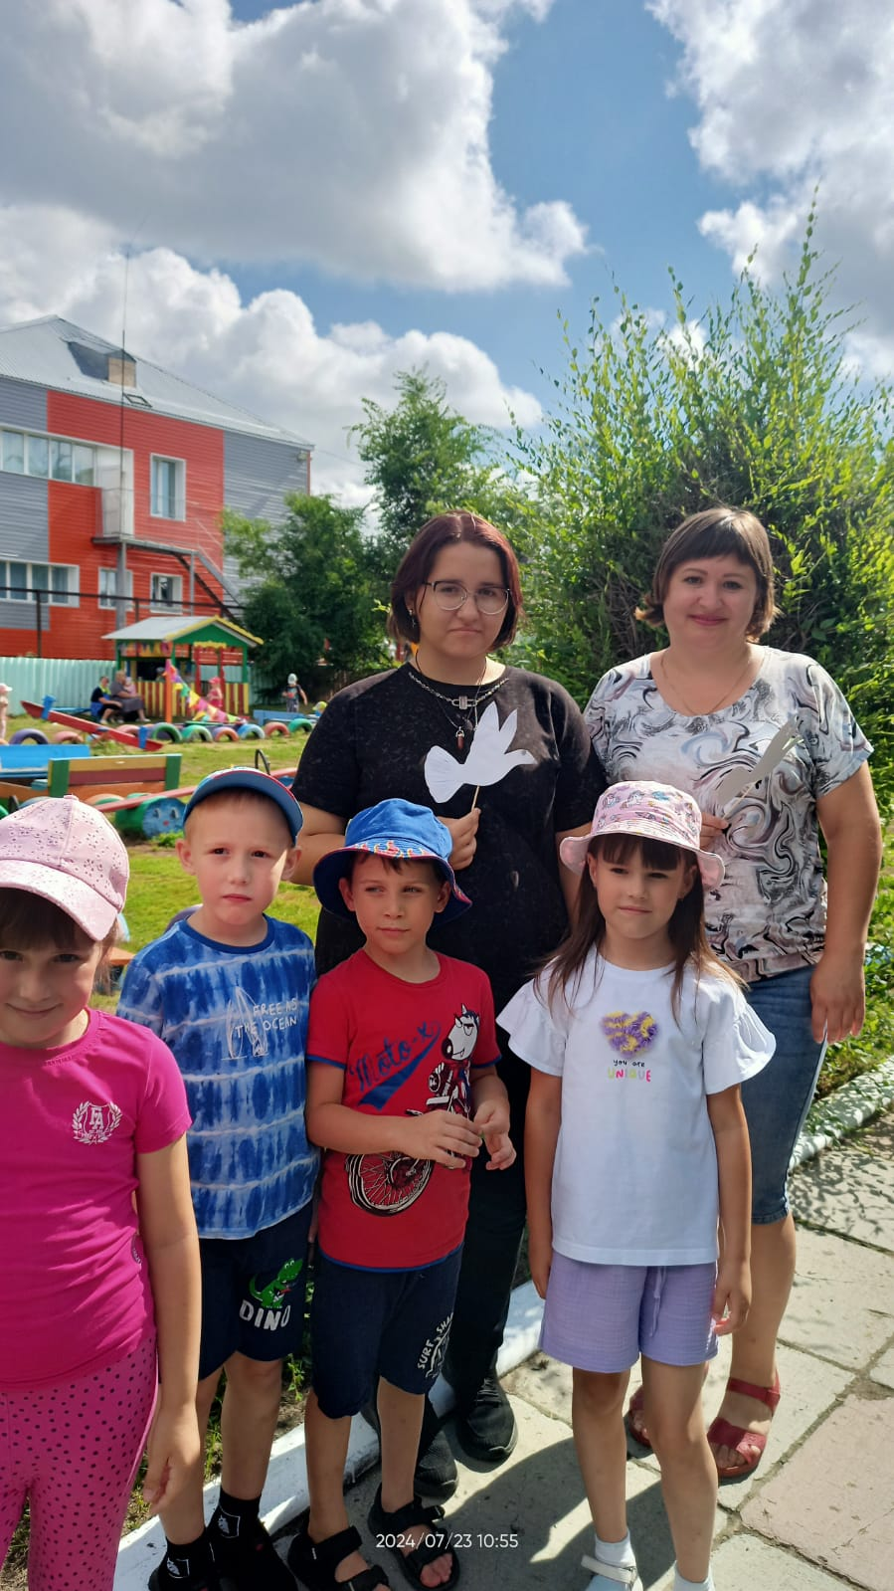
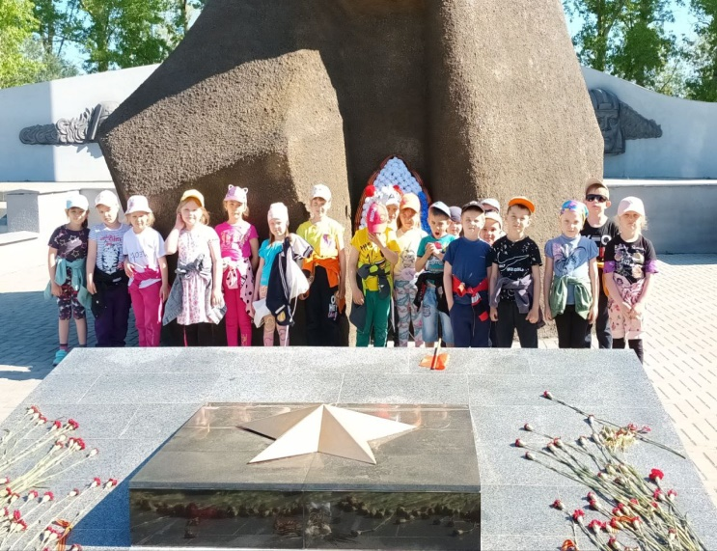
1.3. Специфика и структура детско-родительских отношений
Экскурсия на мемориальный комплекс «Слава воинам ВОВ»
Акция «Гвоздика Памяти»
Акция «Голубь мира»

Slide 22
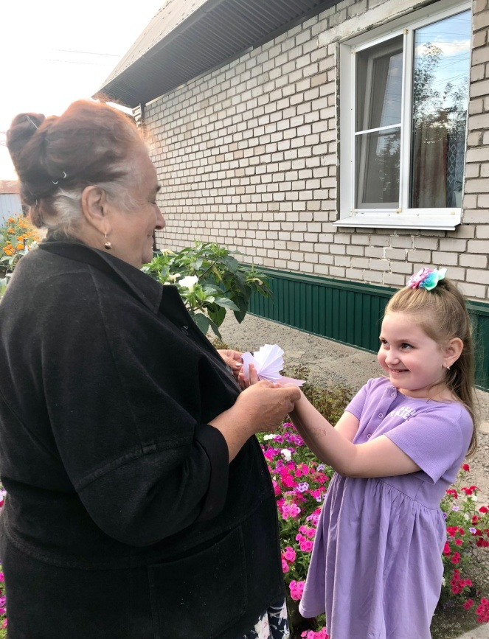
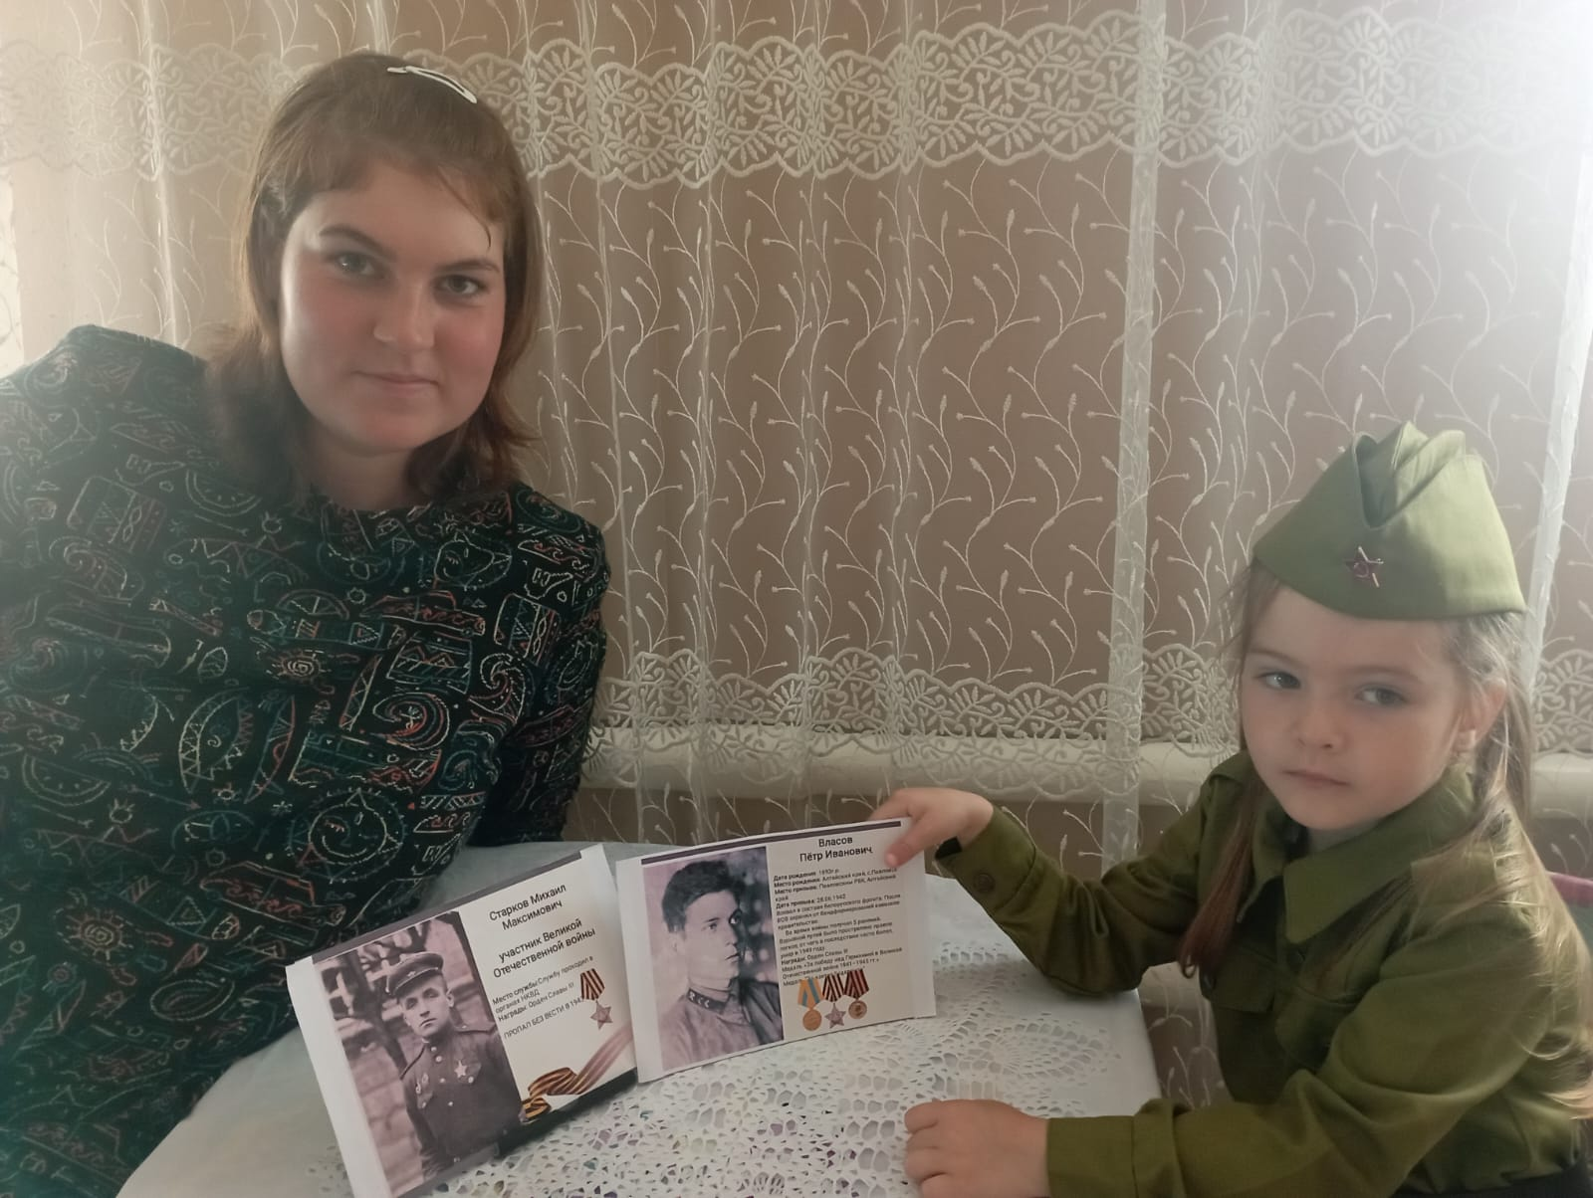
1.3. Специфика и структура детско-родительских отношений
Акция «Успей сказать «Спасибо!»
Семейные фото «Фотографии
и награды
военных лет-
реликвии моей семьи»
Юные волонтеры
детям войны
«Успей сказать «СПАСИБО!»

Slide 23
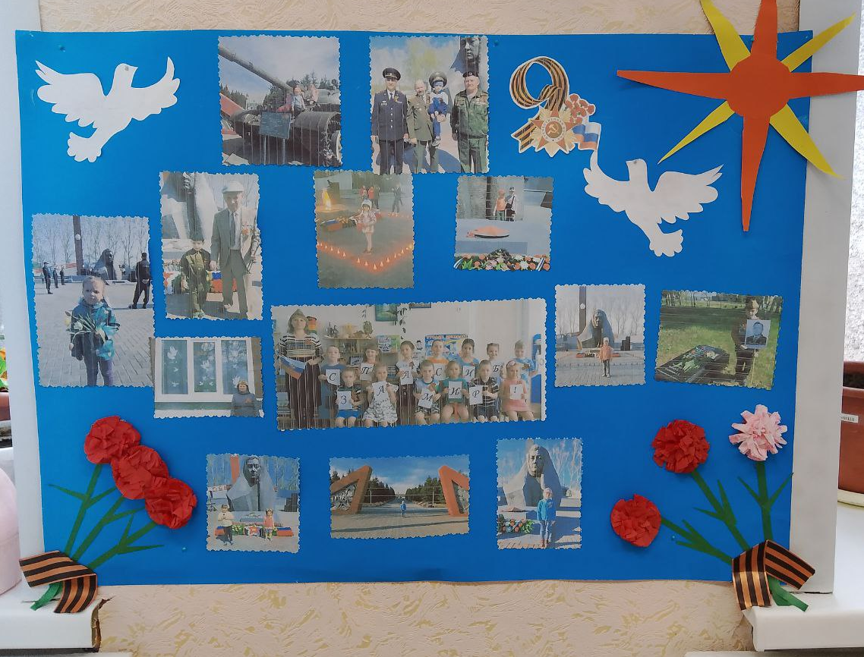
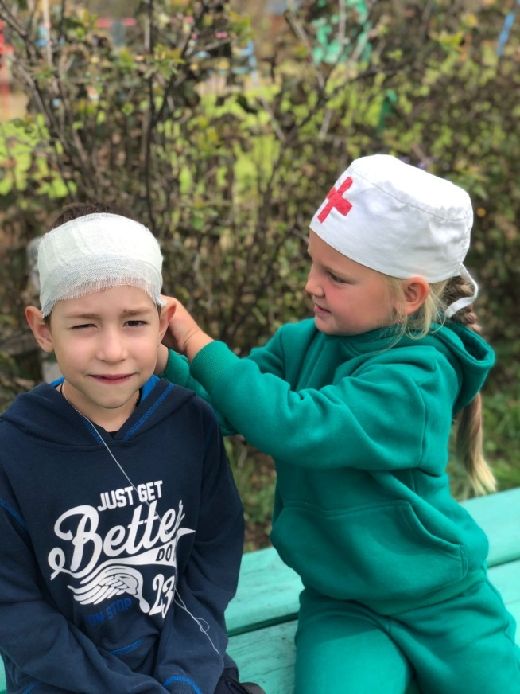
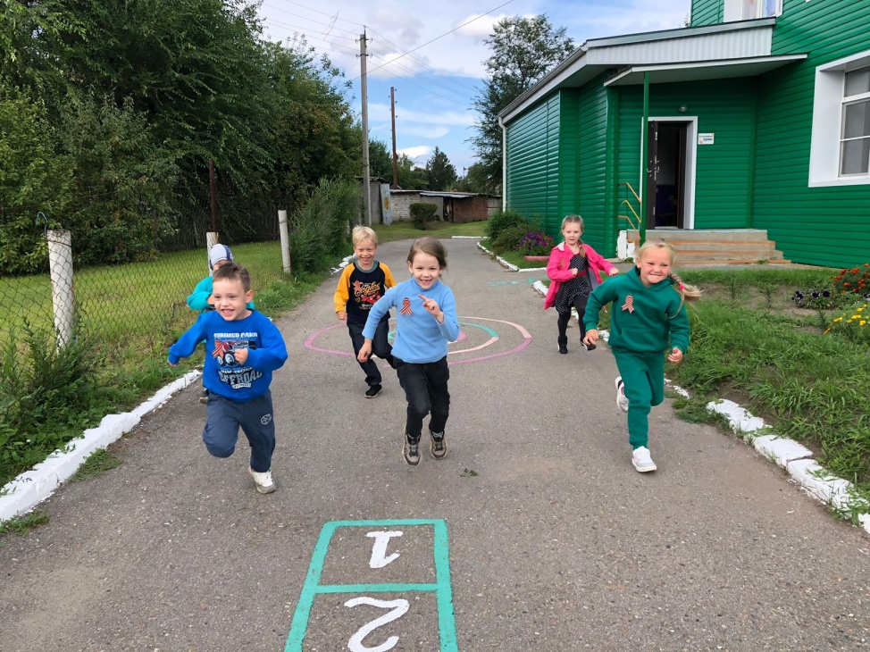
1.3. Специфика и структура детско-родительских отношений
Акция «Живет Победа в поколениях!»
Детский пробег по территории ДОУ
«Живёт Победа в поколениях!»
Фото-газеты
«Спасибо вам за мир!»
Военно-спортивная
игра «Зарничка»

Slide 24
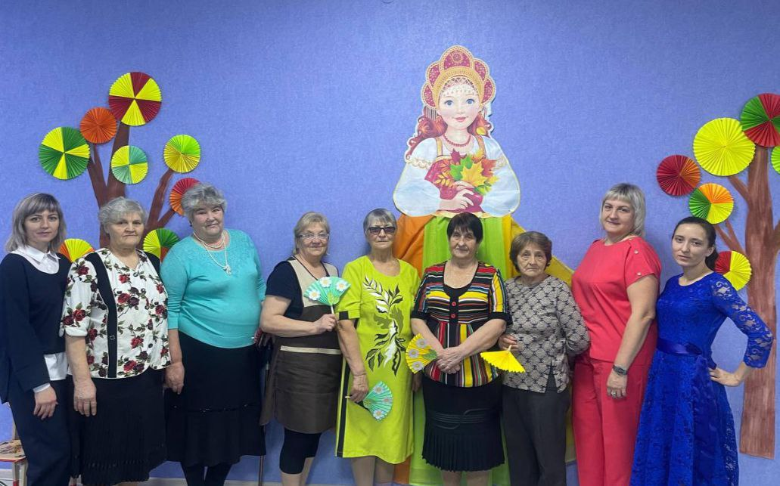
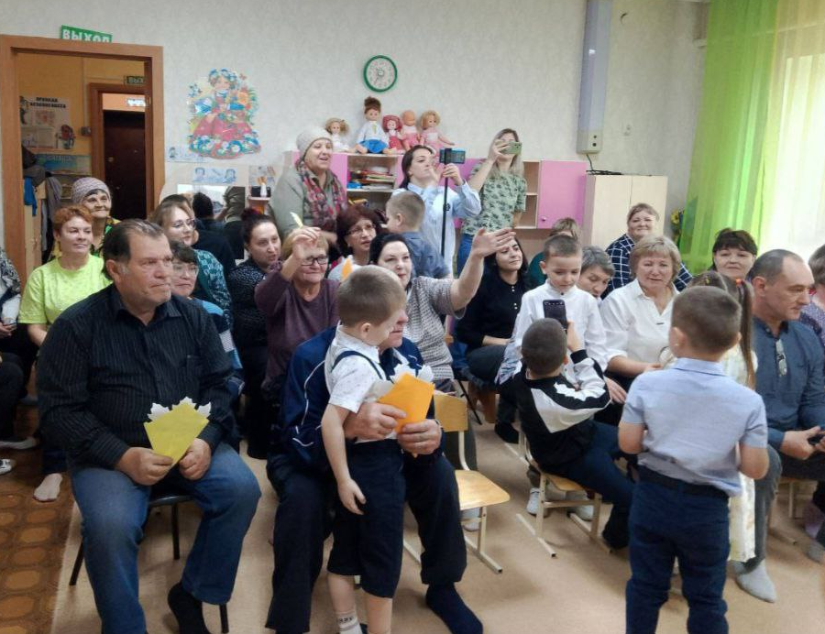
1.3. Специфика и структура детско-родительских отношений
День пожилого человека в детском саду

Slide 25
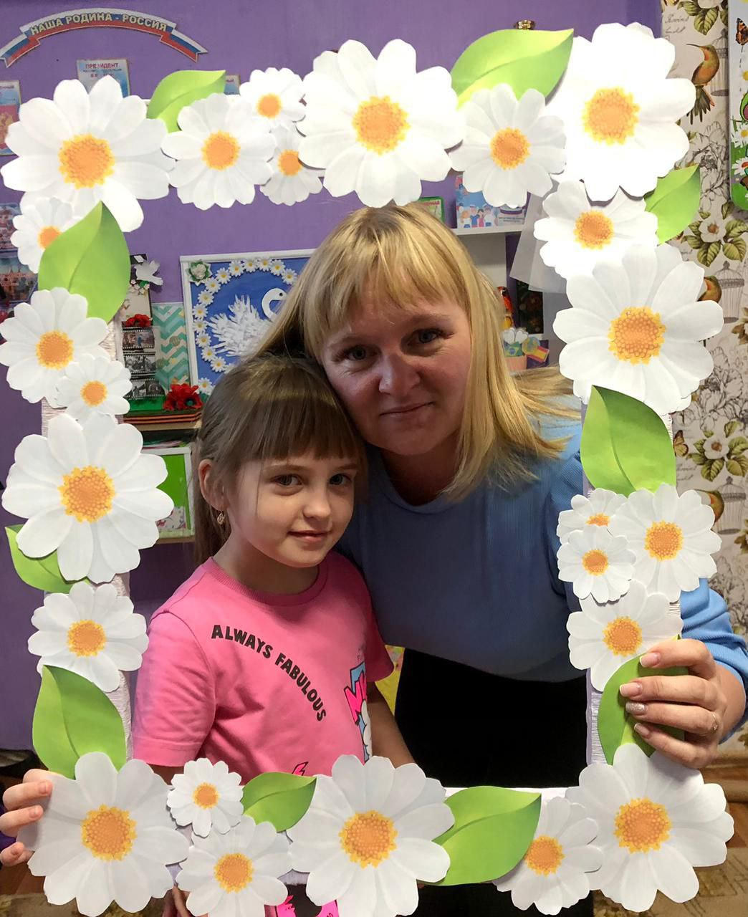
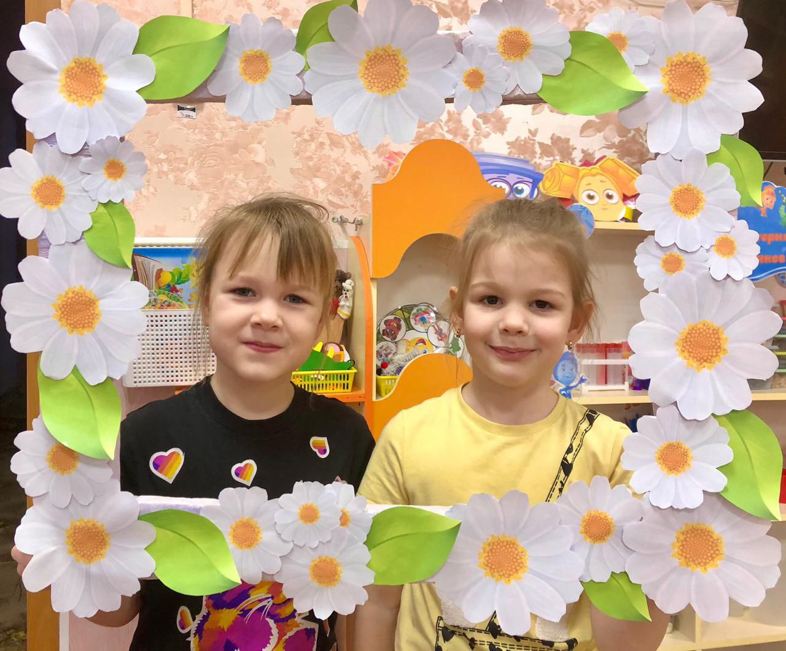
1.3. Специфика и структура детско-родительских отношений
День «Семьи, любви и верности»
«СелфиФото»

Slide 26
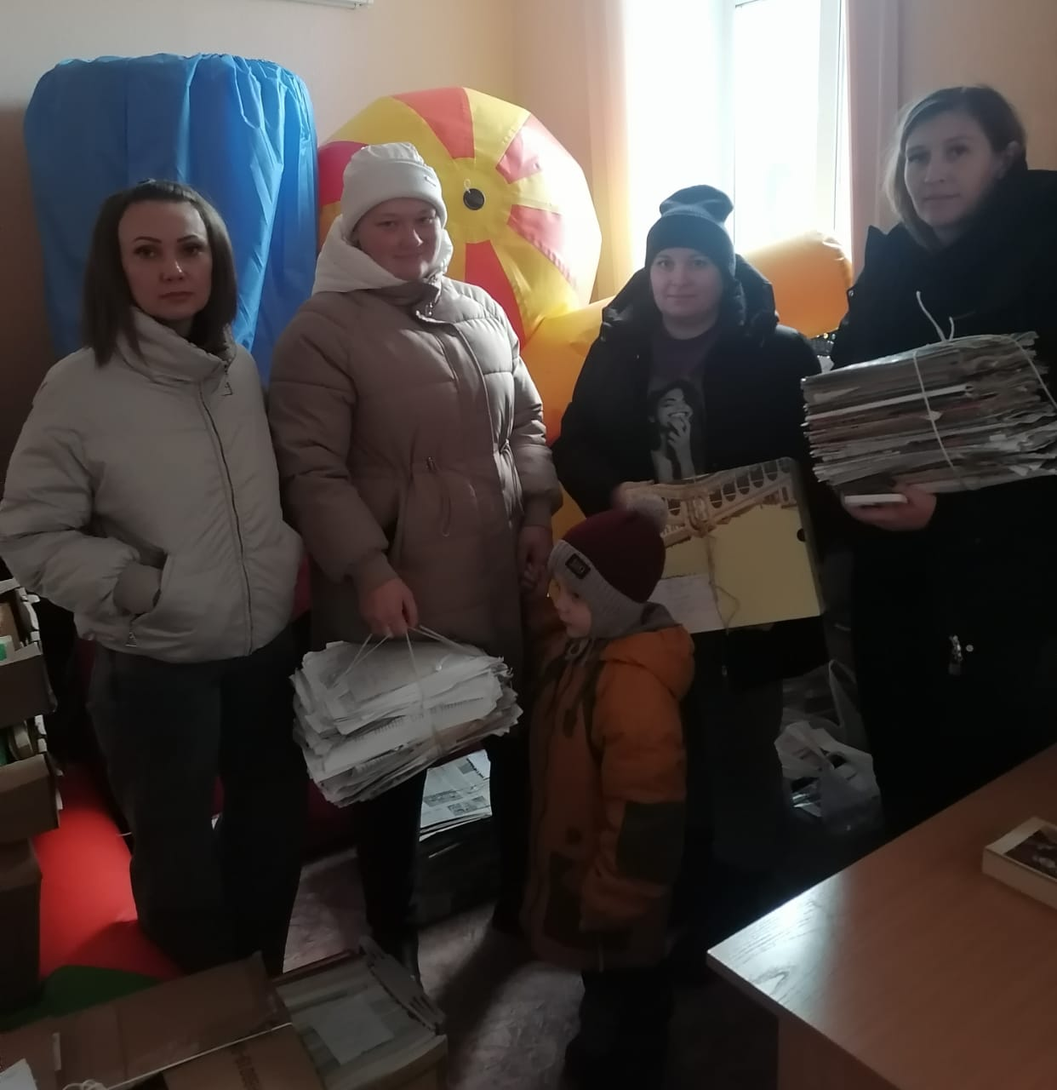
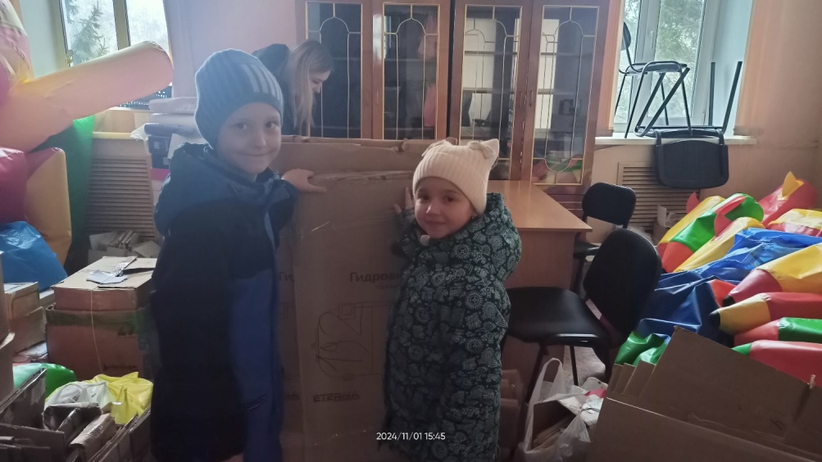
1.3. Специфика и структура детско-родительских отношений
Участие во Всероссийской акции по сбору макулатуры «БумБатл»

Slide 27
1.Родительство как особый феномен жизни человека
1.1.Родительская компетентность и ответственное родительство
1.2. Специфика и структура детско-родительских отношений
1.3. Семейные ценности и традиции

Slide 28
Создаем будущее
вместе!
Еремина Татьяна Николаевна
заведующий МБДОУ д/с «Улыбка»
с. Павловск, Алтайский край
8(38581)20708

